Slide 1
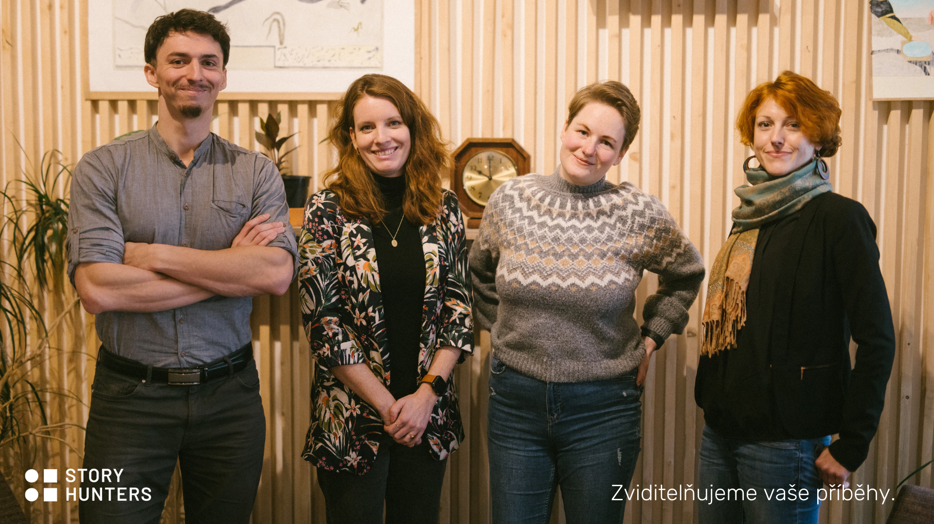

Slide 4
Nejsme klasická agentura. Umíme komunikovat projekty se sociálním dopadem i nízkým rozpočtem. Z nezisku máme osobní zkušenost a na jeho fungování jsme zvyklí. Jen tak nás něco nerozhodí, ani neodradí.
Naší vizí je inkluzivní společnost a naším posláním vytváření mostů mezi různými názorovými skupinami prostřednictvím komunikačních kampaní postavených na vyprávění příběhů a pozitivních narativech. Přinášíme nové know-how do nezisku. Vedle sociálních témat se zaměřujeme i na kulturní projekty s přesahem.

Slide 5
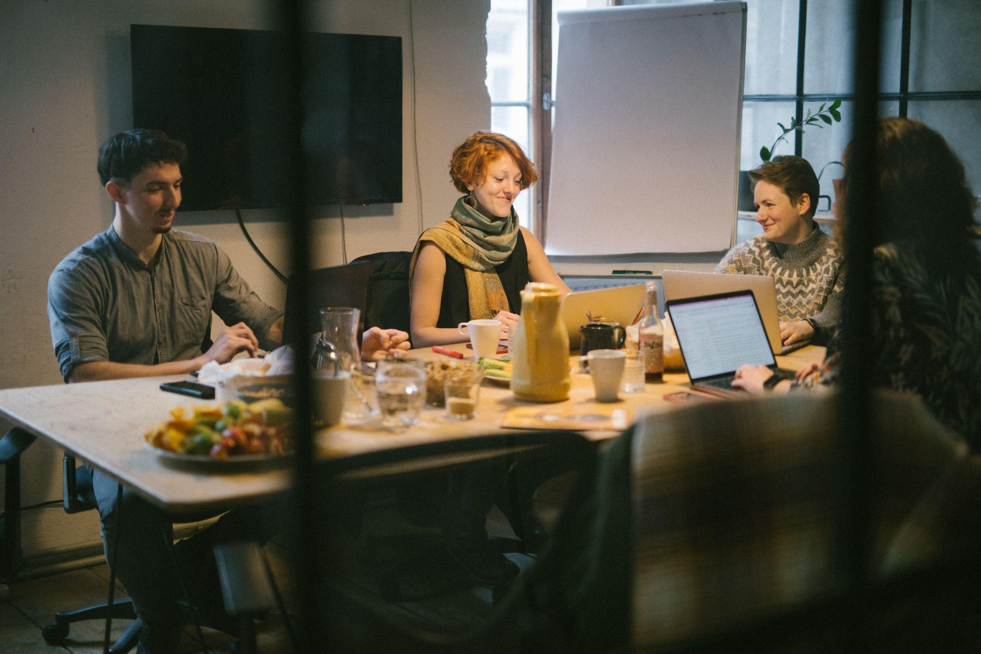
Čemu se věnujeme?
PR a média
Komunikační a fundraisingové kampaně
Sociální sítě
Produkce akcí
Vzdělávací akce

Slide 6
Naši klienti
Aktuálně spolupracujeme
Dřívější projekty
ARA ART, Česká asociace streetwork, Institut prevence řešení předlužení, Nadace Open Society Fund, Sdružení Via, Život 90, Nová škola, Tvoje láska, Děti úplňku, United Islands of Prague, Centrum pro společenské otázky - SPOT
Bioinstitut, Domov Svojšice, Evropská síť proti chudobě a sociálnímu vyloučení, Multikulturní centrum Praha, Česká technologická platforma pro ekologické zemědělství, Nadační fond Broumov, Magdaléna, Úřad vlády ČR

Slide 7
Magdaléna, o.p.s.
nezisková organizace, která se zabývá prevencí v oblasti závislosti na návykových látkách
fundraisingová kampaň Prací život vracíš na podporu chodu tréninkových míst pro lidi se závislostmi
zviditelnění kampaně v médiích, komunikaci na sociálních sítích, příprava webu, scénář a produkce kampaňového videospotu, komunikace s influencery
Finálně se vybralo v kampani 130 % požadované částky.
https://www.podporujimagdalenu.cz/

Slide 8
S čím se na nás můžete obrátit?
konzultace a nasměrování, zjištění potřeb (PR, sociální sítě, kampaně)
pomoc s konkrétními úkoly - např. příprava tiskových zpráv či rozhovorů, příprava tiskové konference či jiné akce apod.
v řešení je nabídka komplexních vzdělávacích kurzů

Slide 9
KONTAKT
Lucie Nemešová
lucie@storyhunters.cz
+420 602 325 029
Storyhunters
Najdete nás v Pacientském hubu :)
www.storyhunters.cz

